Slide 1

EFB105
Cálculo Diferencial e Integral I
1º Bimestre – Aula 07
Limites no infinito e Assíntotas horizontais
Cálculo Diferencial e Integral I © 2015-2020 – Vitor Alves e Juliana Philot.

Slide 2

Quiz – Aula 06 2019
Cálculo Diferencial e Integral I © 2015-2020 – Vitor Alves e Juliana Philot.

Slide 3

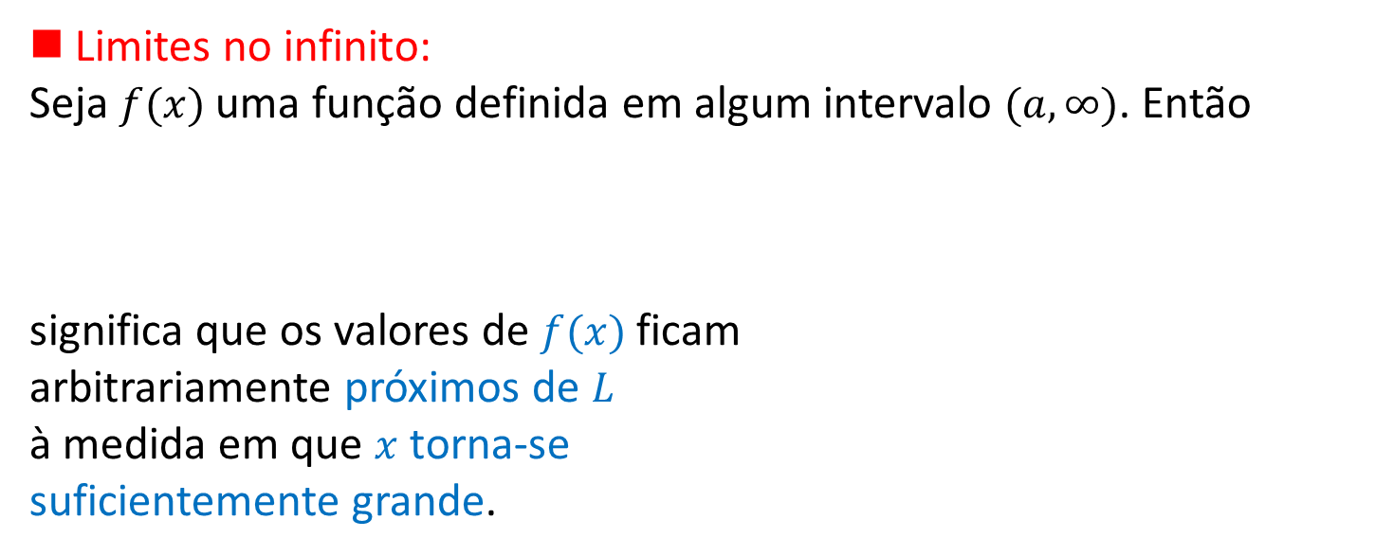
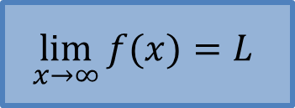
Limites no infinito
■ Limites no infinito:
Seja $f(x)$ uma função definida em algum intervalo $(a,∞)$. Então
significa que os valores de $f(x)$ ficam
arbitrariamente próximos de $L$
à medida em que $x$ torna-se
suficientemente grande.
$$\lim_{x→∞}{f(x)=L }$$
+ Exemplos
Cálculo Diferencial e Integral I © 2015-2020 – Vitor Alves e Juliana Philot.

Slide 4
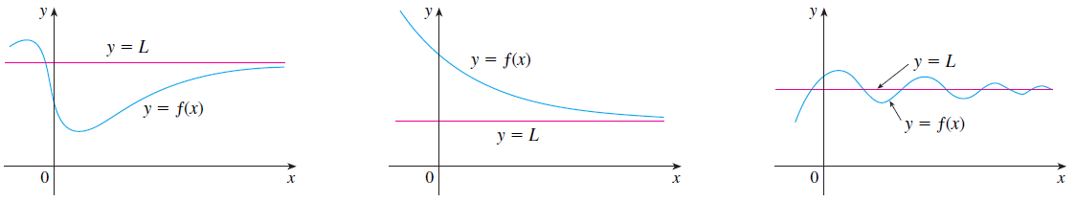
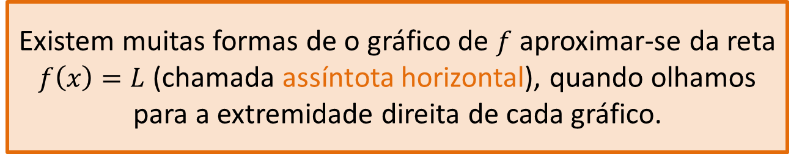
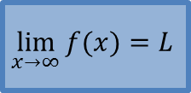
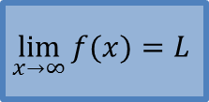

Limites no infinito
Linha reta disposta em relação a uma ramificação
infinita de curva, de modo que a distância de um
ponto da curva a esta reta tende para zero quando
o ponto se afasta indefinidamente sobre a curva.
$$\lim_{x→∞}{f(x)=L }$$
$$\lim_{x→∞}{f(x)=L }$$
$$\lim_{x→∞}{f(x)=L }$$
Existem muitas formas de o gráfico de $f$ aproximar-se da reta $f\left(x\right)=L$ (chamada assíntota horizontal), quando olhamos para a extremidade direita de cada gráfico.
+ Exemplos
Cálculo Diferencial e Integral I © 2015-2020 – Vitor Alves e Juliana Philot.

Slide 5
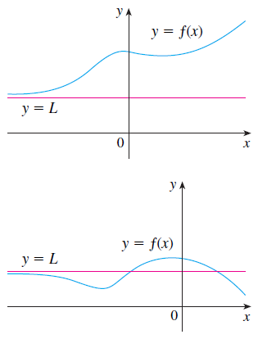
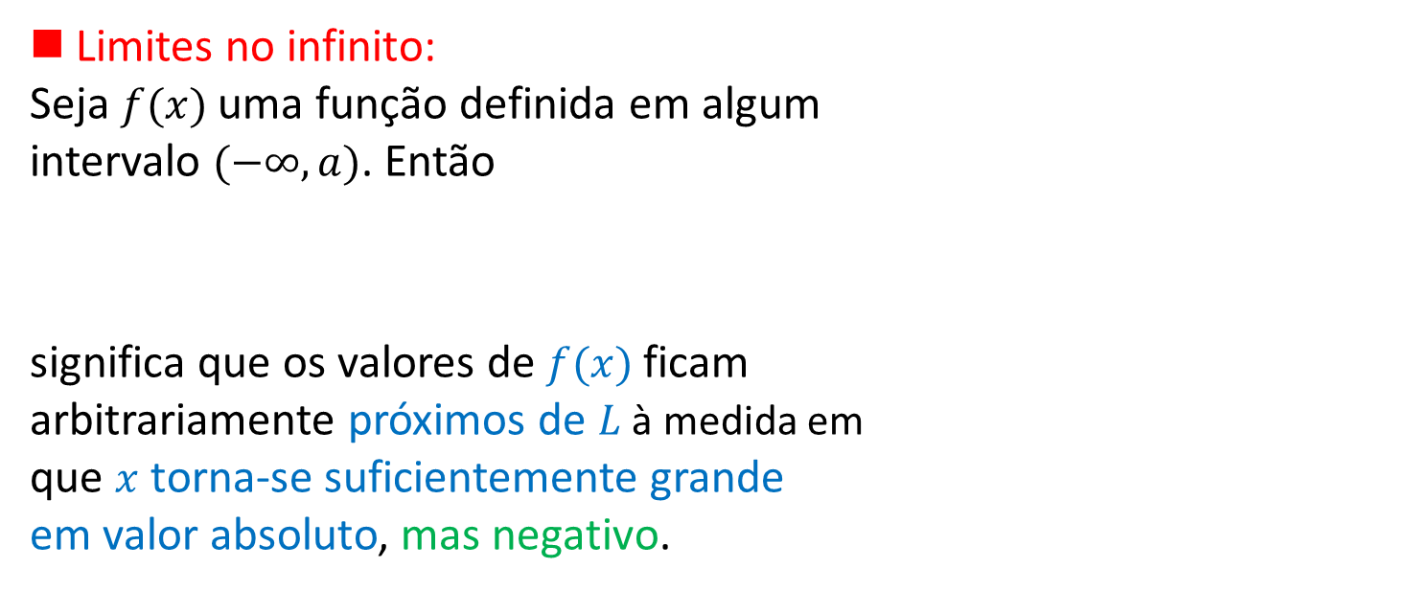
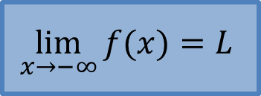
Limites no infinito
■ Limites no infinito:
Seja $f(x)$ uma função definida em algum
intervalo $(−∞,a)$. Então
significa que os valores de $f(x)$ ficam
arbitrariamente próximos de $L$ à medida em
que $x$ torna-se suficientemente grande
em valor absoluto, mas negativo.
$$\lim_{x→−∞}{f(x)=L }$$
+ Exemplos
Cálculo Diferencial e Integral I © 2015-2020 – Vitor Alves e Juliana Philot.

Slide 6
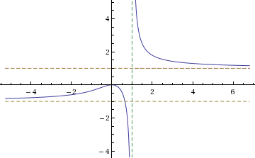

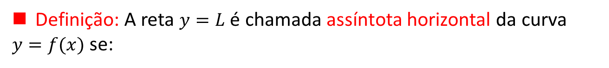
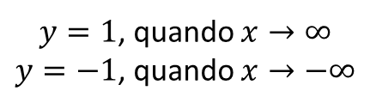
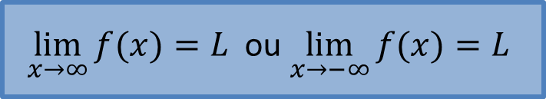
Assíntotas horizontais
Definição: A reta $y=L$ é chamada assíntota horizontal da curva
$y=f(x)$ se:
$\lim_{x→∞}{f(x)=L }$ ou $\lim_{x→−∞}{f(x)=L }$
Quais as assíntotas horizontais da curva ao lado?
$y=1$, quando $x→∞$
$y=−1$, quando $x→−∞$
Cálculo Diferencial e Integral I © 2015-2020 – Vitor Alves e Juliana Philot.

Slide 7
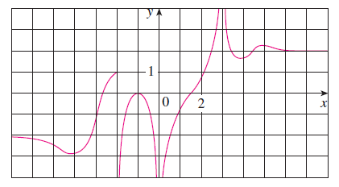
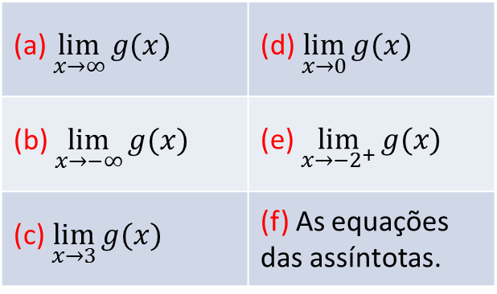
Exercícios
(Ex.4, p.128) Para a função $g$, determine o que se pede.
(a) $\lim_{x→∞}{g(x)}$ | (d) $\lim_{x→0}{g(x)}$
(b) $\lim_{x→−∞}{g(x)}$ | (e) $\lim_{x→−2^{+}}{g(x)}$
(c) $\lim_{x→3}{g(x)}$ | (f) As equações das assíntotas.
Cálculo Diferencial e Integral I © 2015-2020 – Vitor Alves e Juliana Philot.

Slide 8

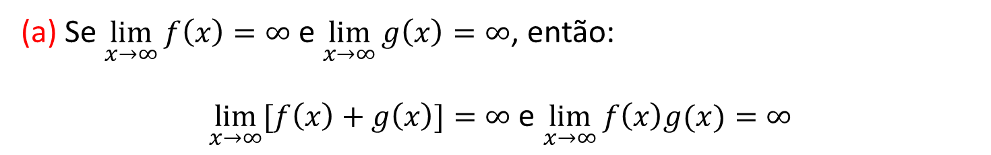
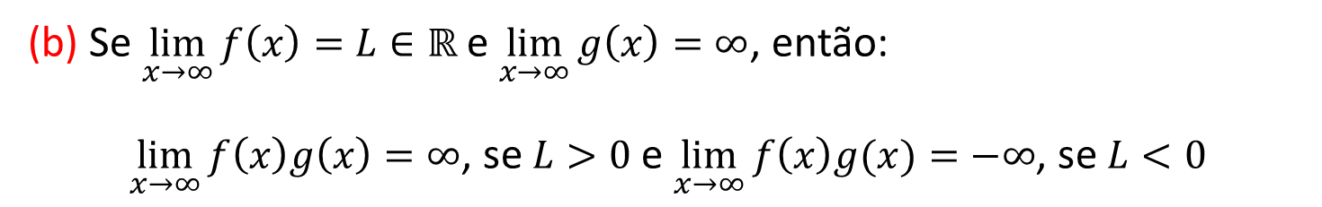
Limites no infinito – Teorema
(a) Se $\lim_{x→∞}{f\left(x\right)}=∞$ e $\lim_{x→∞}{g\left(x\right)}=∞$, então:
$\lim_{x→∞}{[f\left(x\right)+g\left(x\right)]}=∞$ e $\lim_{x→∞}{f\left(x\right)g(x)}=∞$
(b) Se $\lim_{x→∞}{f\left(x\right)}=L∈ℝ$ e $\lim_{x→∞}{g\left(x\right)}=∞$, então:
$\lim_{x→∞}{f\left(x\right)g\left(x\right)}=∞$, se $L>0$ e $\lim_{x→∞}{f\left(x\right)g(x)}=−∞$, se $L<0$
Cálculo Diferencial e Integral I © 2015-2020 – Vitor Alves e Juliana Philot.

Slide 9

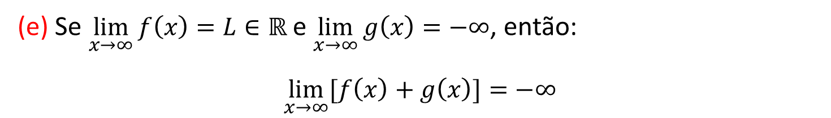
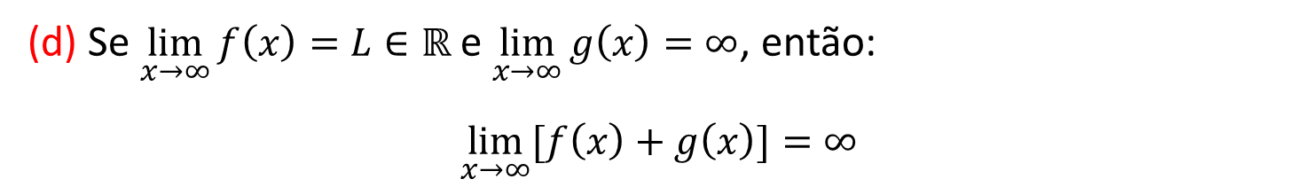
Limites no infinito – Teorema
(c) Se $\lim_{x→∞}{f\left(x\right)}=−∞$ e $\lim_{x→∞}{g\left(x\right)}=∞$, então: $\lim_{x→∞}{f\left(x\right)g(x)}=−∞$
(d) Se $\lim_{x→∞}{f\left(x\right)}=L∈ℝ$ e $\lim_{x→∞}{g\left(x\right)}=∞$, então:
$$\lim_{x→∞}{[f\left(x\right)+g\left(x\right)]}=∞$$
(e) Se $\lim_{x→∞}{f\left(x\right)}=L∈ℝ$ e $\lim_{x→∞}{g\left(x\right)}=−∞$, então:
$$\lim_{x→∞}{[f\left(x\right)+g\left(x\right)]}=−∞$$
Cálculo Diferencial e Integral I © 2015-2020 – Vitor Alves e Juliana Philot.

Slide 10
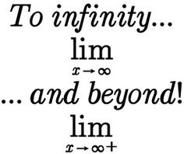
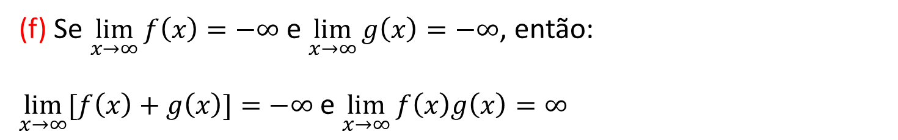

Limites no infinito – Teorema
(f) Se $\lim_{x→∞}{f\left(x\right)}=−∞$ e $\lim_{x→∞}{g\left(x\right)}=−∞$, então:
$\lim_{x→∞}{[f\left(x\right)+g\left(x\right)]}=−∞$ e $\lim_{x→∞}{f\left(x\right)g\left(x\right)}=∞$
(g) Se $\lim_{x→∞}{f\left(x\right)}=L∈ℝ$ e $\lim_{x→∞}{g\left(x\right)}=−∞$, então:
$\lim_{x→∞}{f\left(x\right)g\left(x\right)}=−∞$, se $L>0$ e $\lim_{x→∞}{f\left(x\right)g\left(x\right)}=∞$, se $L<0$
Cálculo Diferencial e Integral I © 2015-2020 – Vitor Alves e Juliana Philot.

Slide 11
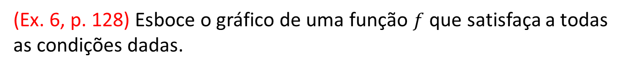
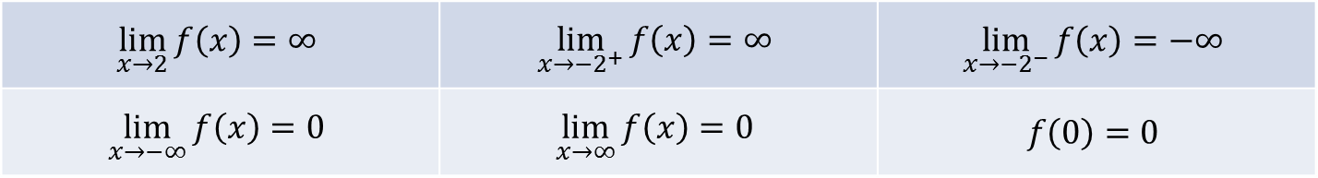
Exercícios
(Ex. 6, p. 128) Esboce o gráfico de uma função $f$ que satisfaça a todas as condições dadas.
$$\lim_{x→2}{f\left(x\right)=∞}$$ | $$\lim_{x→−2^{+}}{f\left(x\right)=∞}$$ | $$\lim_{x→−2^{−}}{f\left(x\right)=−∞}$$
$$\lim_{x→−∞}{f\left(x\right)=0}$$ | $$\lim_{x→∞}{f\left(x\right)=0}$$ | $$f\left(0\right)=0$$
(Extra) Calcule:
(a) $\lim_{x→−∞}{\frac{x^{3}+x^{2}−6}{6x+5x^{2}+2x^{3}}}$ | (b) $\lim_{x→∞}{\frac{\sqrt{4x^{2}+4x}}{3x+1}}$ | (c) $\lim_{x→−∞}{\frac{x^{3}}{\sqrt{x^{6}+4}}}$ | (d) $\lim_{x→∞}{\frac{2^{x+3}}{3^{x−1}}}$
Cálculo Diferencial e Integral I © 2015-2020 – Vitor Alves e Juliana Philot.

Slide 12

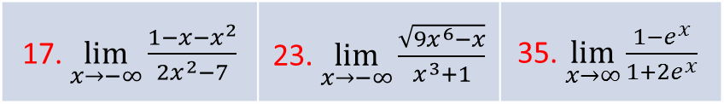
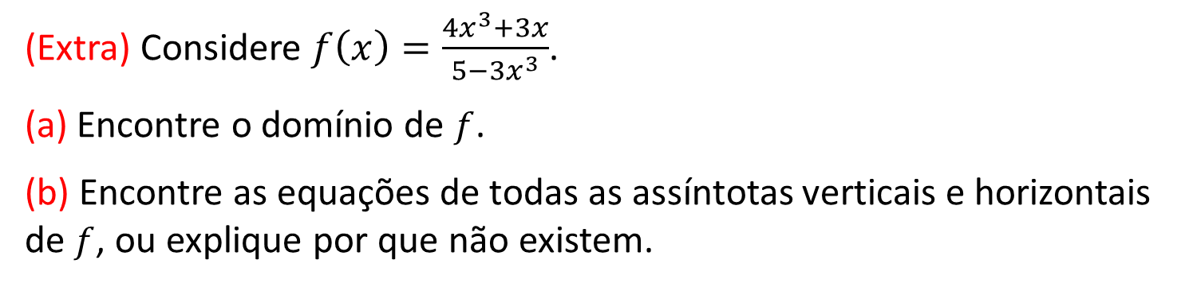
Exercícios
17. $\lim_{x→−∞}{\frac{1−x−x^{2}}{2x^{2}−7}}$ | 23. $\lim_{x→−∞}{\frac{\sqrt{9x^{6}−x}}{x^{3}+1}}$ | 35. $\lim_{x→∞}{\frac{1−e^{x}}{1+2e^{x}}}$
(p. 129) Calcule:
(Extra) Considere $f\left(x\right)=\frac{4x^{3}+3x}{5−3x^{3}}$.
(a) Encontre o domínio de $f$.
(b) Encontre as equações de todas as assíntotas verticais e horizontais de $f$, ou explique por que não existem.
Cálculo Diferencial e Integral I © 2015-2020 – Vitor Alves e Juliana Philot.

Slide 13
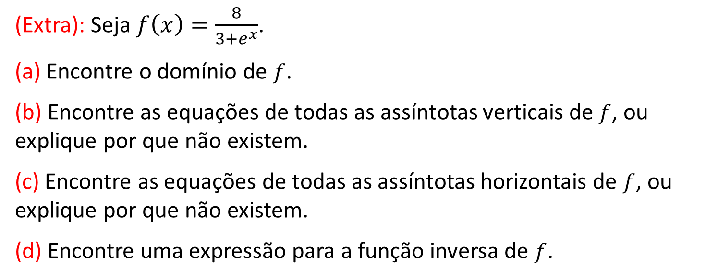
Exercícios
(Extra): Seja $f\left(x\right)=\frac{8}{3+e^{x}}$.
(a) Encontre o domínio de $f$.
(b) Encontre as equações de todas as assíntotas verticais de $f$, ou explique por que não existem.
(c) Encontre as equações de todas as assíntotas horizontais de $f$, ou explique por que não existem.
(d) Encontre uma expressão para a função inversa de $f$.
Cálculo Diferencial e Integral I © 2015-2020 – Vitor Alves e Juliana Philot.

Slide 14
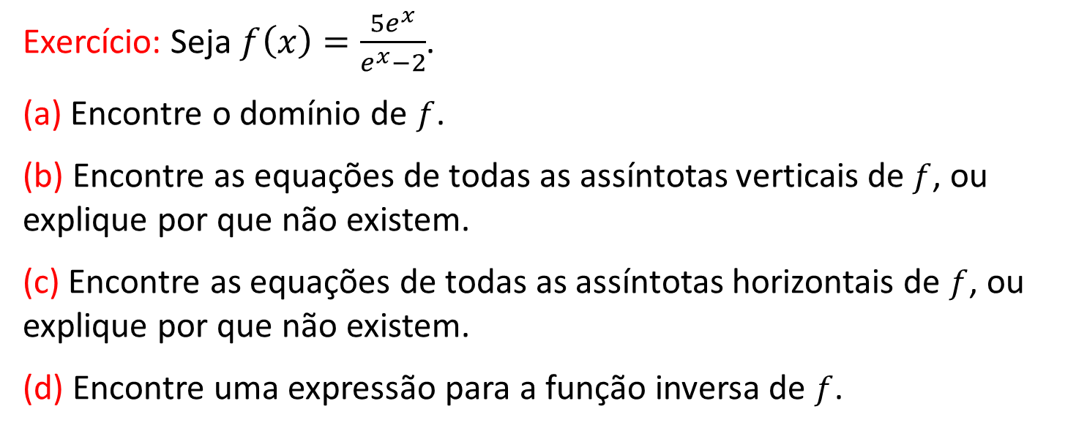
Exercícios
Exercício: Seja $f\left(x\right)=\frac{5e^{x}}{e^{x}−2}$.
(a) Encontre o domínio de $f$.
(b) Encontre as equações de todas as assíntotas verticais de $f$, ou explique por que não existem.
(c) Encontre as equações de todas as assíntotas horizontais de $f$, ou explique por que não existem.
(d) Encontre uma expressão para a função inversa de $f$.
Cálculo Diferencial e Integral I © 2015-2020 – Vitor Alves e Juliana Philot.

Slide 15
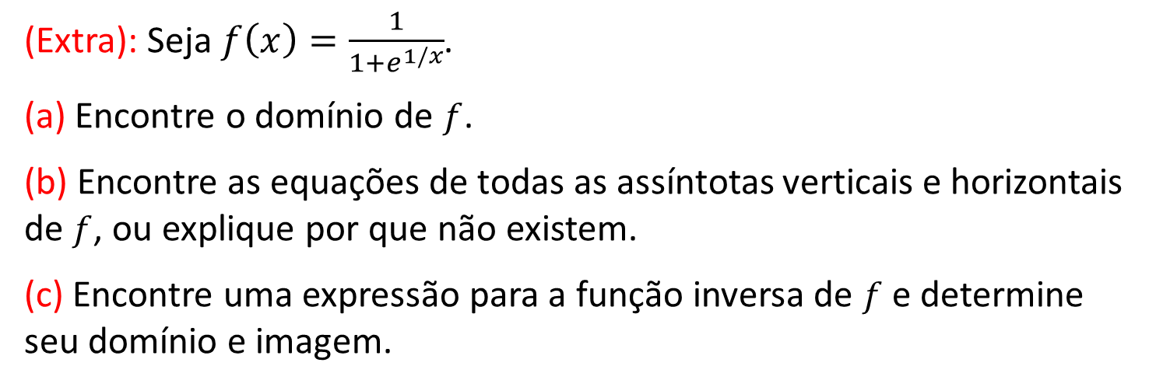
Exercícios
(Extra): Seja $f\left(x\right)=\frac{1}{1+e^{1/x}}$.
(a) Encontre o domínio de $f$.
(b) Encontre as equações de todas as assíntotas verticais e horizontais de $f$, ou explique por que não existem.
(c) Encontre uma expressão para a função inversa de $f$ e determine seu domínio e imagem.
Cálculo Diferencial e Integral I © 2015-2020 – Vitor Alves e Juliana Philot.

Slide 16
EFB105
Cálculo Diferencial e Integral I
1º Bimestre – Aula 07
Limites no infinito e Assíntotas horizontais
Cálculo Diferencial e Integral I © 2015-2020 – Vitor Alves e Juliana Philot.

